Slide 1
Судьба солдата

Slide 2
Сотников Тимофей Николаевич родился 15 мая 1924 года в
г. Новоаннинск, где окончил Ново-Аннинскую среднюю школу

Slide 3
Сразу после окончания средней школы в 1942 году Сотников Тимофей Николаевич, был призван на фронт Ново-Анненским РВК, Сталинградской области Ново-Анненского района

Slide 4
Служба проходила в 51 отдельной Пушечной артиллеристской Красносельской Краснознаменной бригаде ордена Суворова.
10 февраля 1943 бригада в составе 18-й артиллерийской дивизии была отправлена на Ленинградский фронт, куда прибыла 27 февраля 1943 года. после прибытия бригада образовала группу дальнего действия 123-ей стрелковой дивизии. В марте 1943 года бригада вошла в состав группы дальнего действия для ведения контрбатарейной борьбы с немецкой артиллерией, обстреливавшей Ленинград.

Slide 5
Подвиг Солдата
15 января 1944 года 51-я ПАБр, где служил Тимофей Николаевич участвовала в артподготовке по прорыву немецкой обороны под Пулково и в освобождении г.Гатчина. Город был превращён немцами в сильный укреплённый узел обороны, каменные здания на его окраинах были оборудованы в мощные опорные пункты с сильной огневой поддержкой. Стрелковые полки, наступающие на Гатчину, вели бои по обходу города с востока и запада.

Slide 6
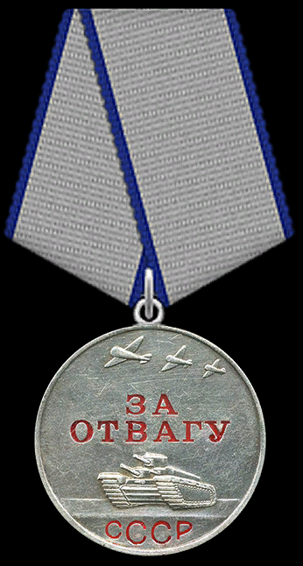
За проявленное мужество в освобождении г.Гатчина сержант Сотников Тимофей Николаевич был награжден медалью «За отвагу»

Slide 7
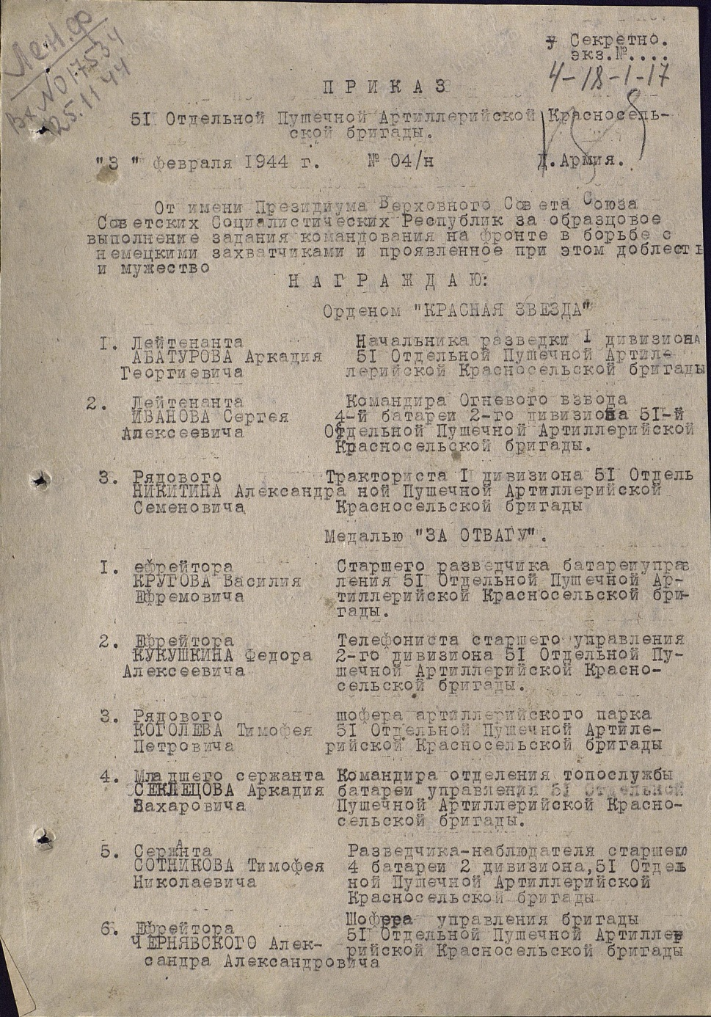

Slide 8
В данный момент Сотников Тимофей Николаевич проживает в Красноармейском районе Волгограда и мы очень гордимся, что имеем возможность общаться с нашим ветераном.
Мы знаем, мы помним! Гордимся безмерно. Ваш подвиг забыть невозможно в веках. Спасибо большое за силу и веру, За нашу свободу на ваших плечах. За чистое небо, родные просторы, За радость и гордость в сердцах и душе. Живите вы долго, пусть Бог даст здоровья. Пусть память живет о победной весне.

